Slide 1

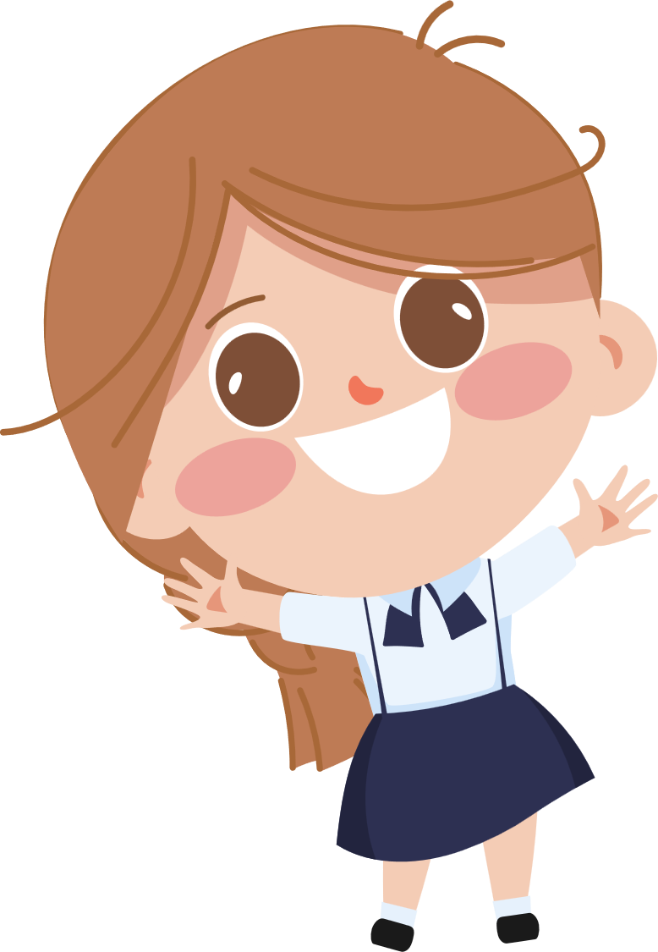
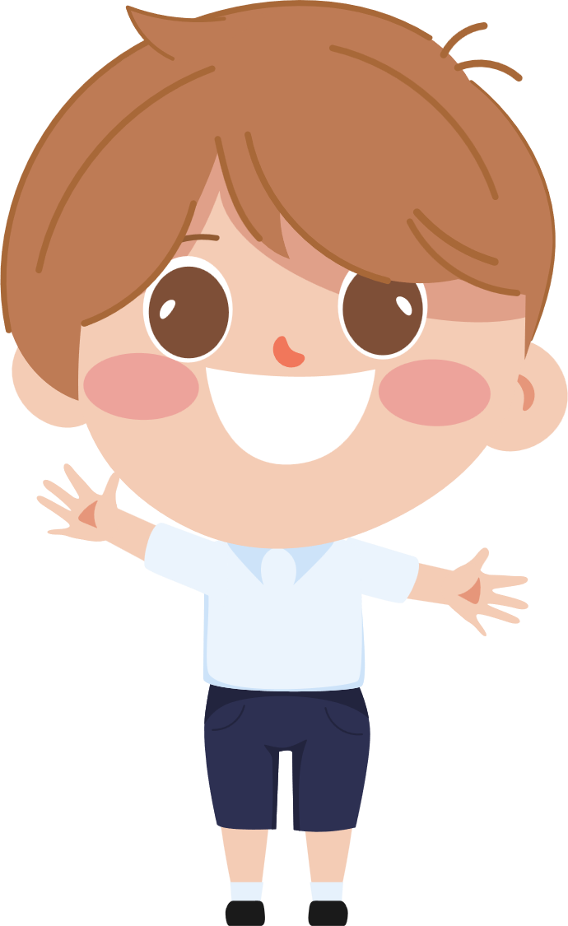
Bài 13

Slide 2


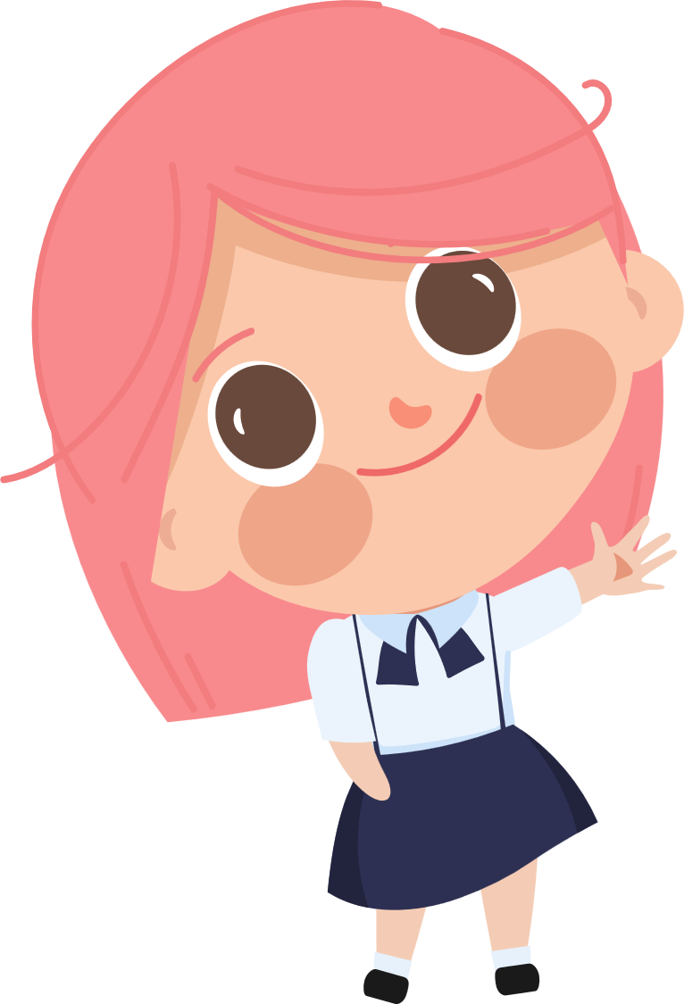

Slide 3

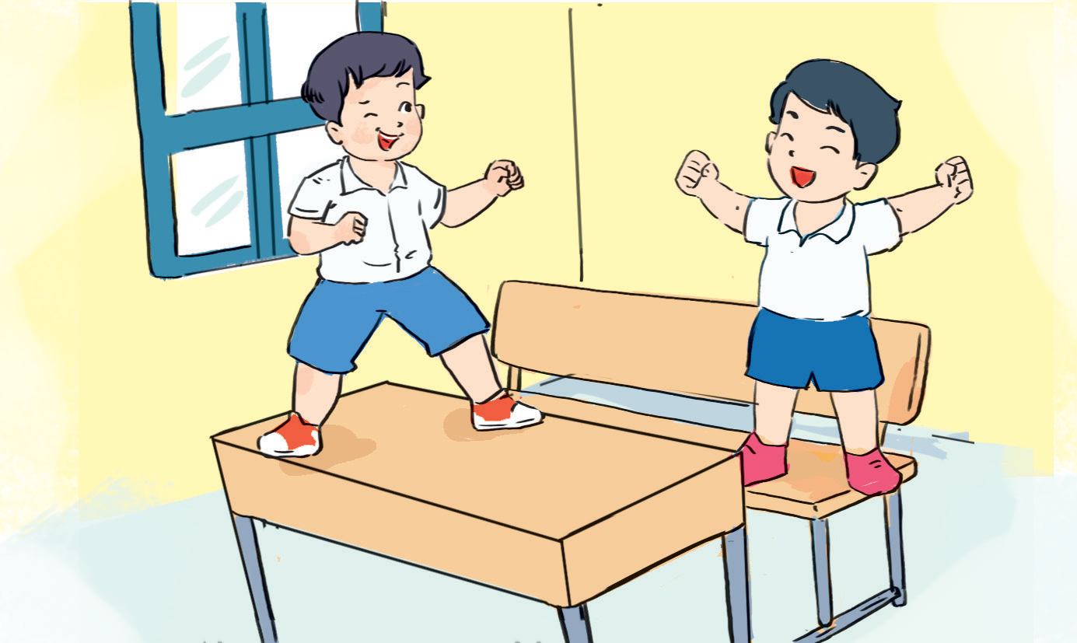
Em hãy nhận xét về hành vi của các bạn trong tranh.

Slide 4



Hành vi đứng lên bàn, ghế để đùa nghịch của hai bạn trong tranh là sai, em không nên làm theo bạn.

Slide 5
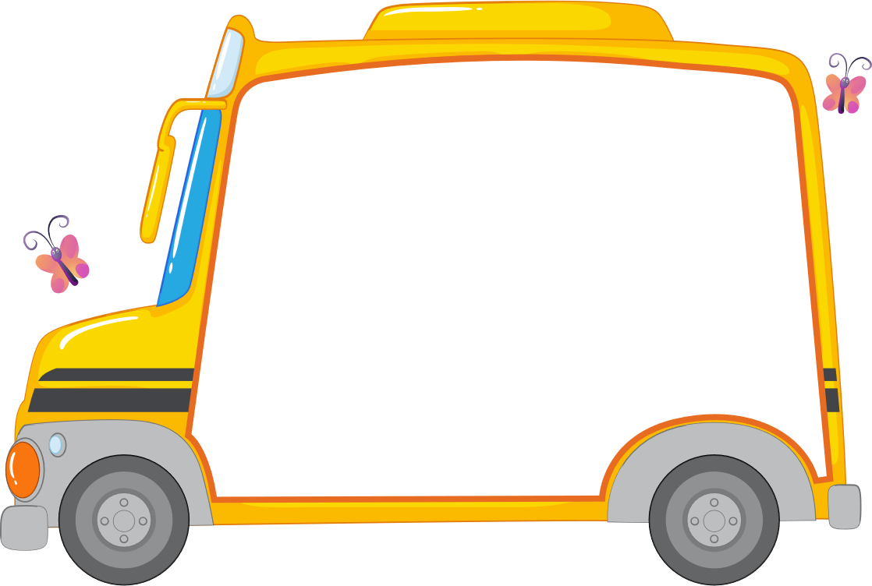




KẾT LUẬN
Giữ gìn tài sản của trường, lớp là nhiệm vụ của mỗi học sinh. Giữ gìn tài sản của trường, lớp giúp em có điều kiện để học tập, sinh hoạt ở trường, lớp được tốt hơn.

Slide 6

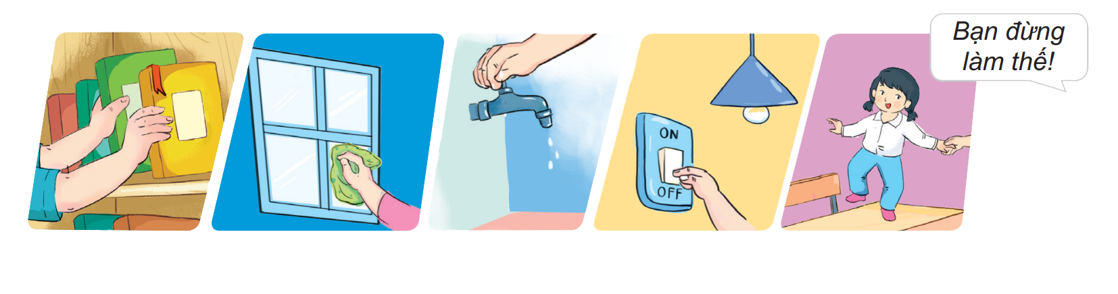
Em hãy kể tên các tài sản của nhà trường. Để giữ gìn các tài sản đó, em cần làm gì?

Slide 7
Tài sản của trường, lớp bao gồm: bàn ghế, bảng, cửa, cây cối, tường, nước, đồ dùng thiết bị dạy học,...

Slide 8

Những việc em cần làm để giữ gìn tài sản của trường, lớp
Khoá vòi nước khi dùng xong
Tắt điện khi ra khỏi phòng
Không nhảy lên bàn ghế
Giữ gìn sách, truyện trong thư viện
Lau cửa sổ lớp học
Không vẽ lên tường

Slide 9





Slide 10

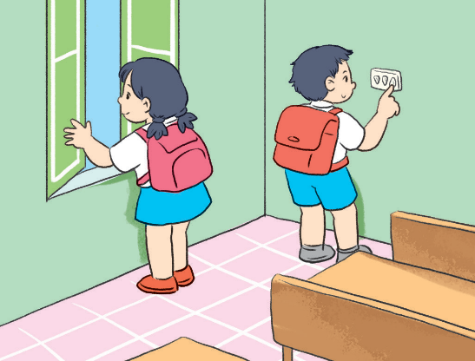
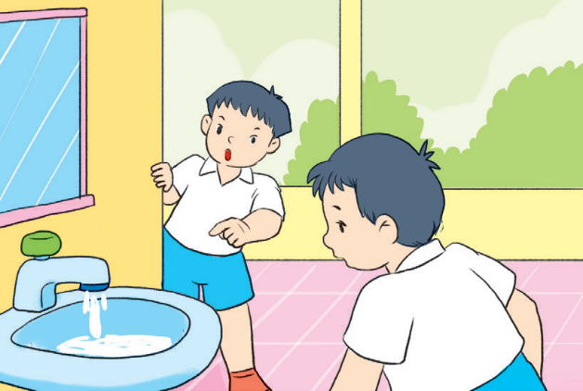
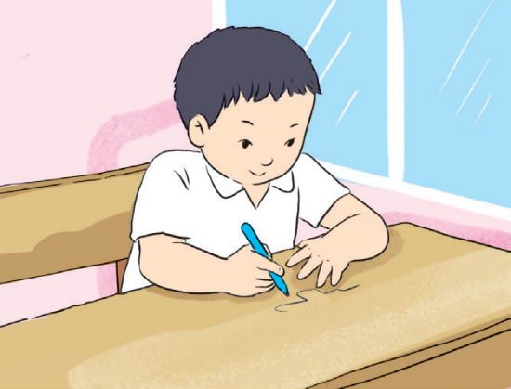
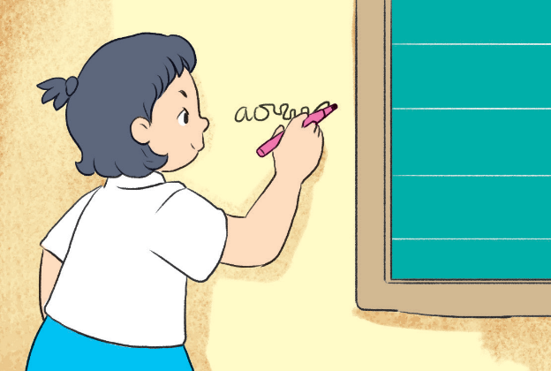
Em đồng tình hoặc không đồng tình với việc làm nào? Vì sao?
Cùng chia sẻ
Cả lớp
lắng nghe - góp ý - bổ sung

Slide 11

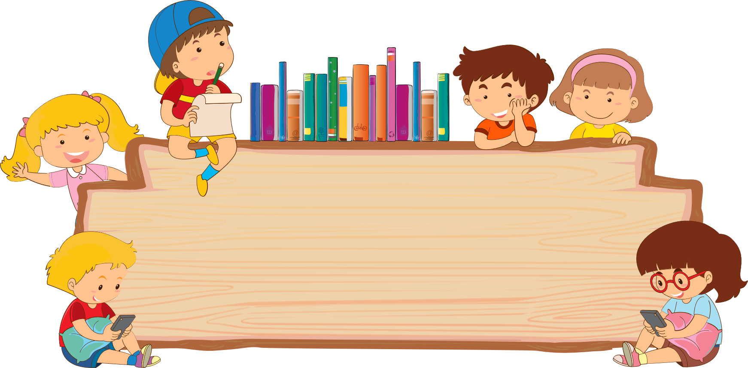
Em hãy chia sẻ với bạn những việc em đã làm để giữ gìn tài sản của trường, lớp.

Slide 12


Slide 13
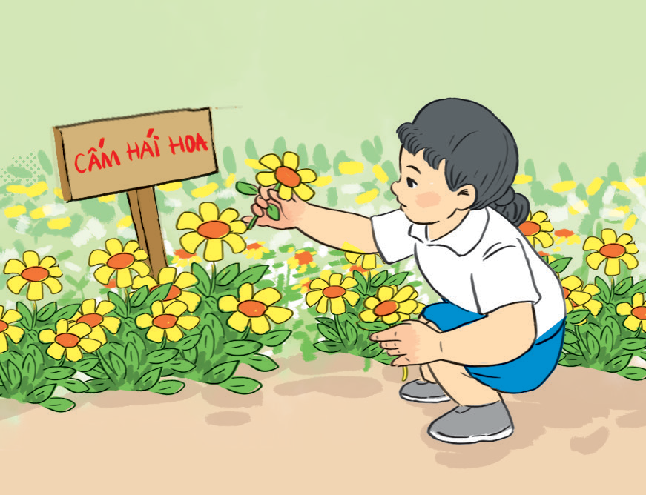
Em sẽ làm gì khi thấy một bạn đang hái hoa trong vườn trường?
THẢO LUẬN NHÓM

Slide 14


Em có thể báo cô giáo chủ nhiệm hoặc bác bảo vệ để đến khuyên ngăn bạn. Hoặc em có thể khuyên bạn không nên hái hoa vì sẽ phá hoại cây cối của trường.

Slide 15

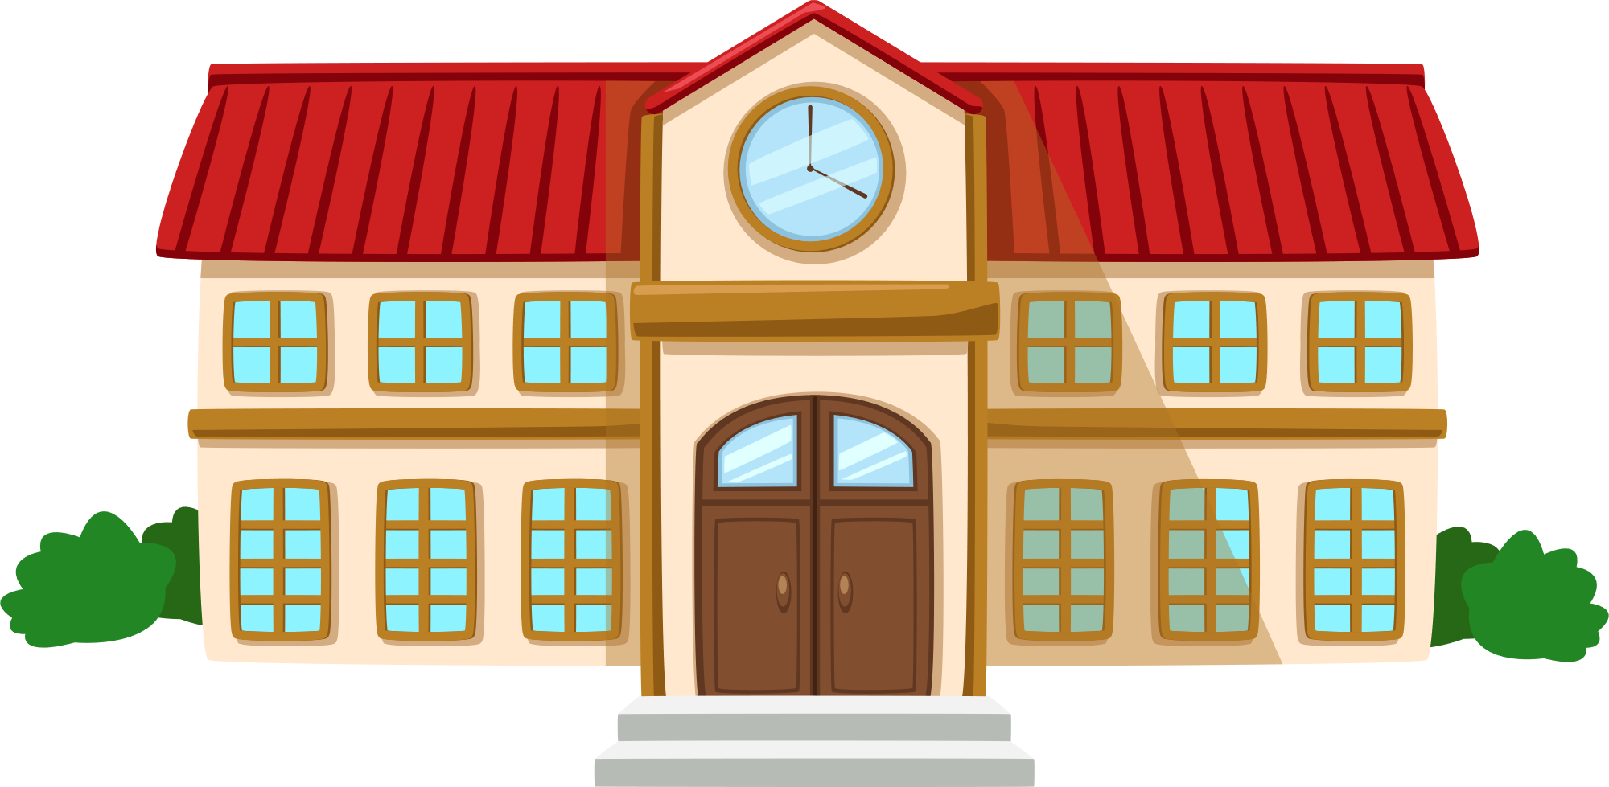

Em cần biết giữ gìn tài sản của trường, lớp bằng những hành động cụ thể

Slide 16

Tài sản chung của trường
Ta cùng nhau gìn giữ.

